Slide 1
第四章 多回路过程控制系统
东北大学秦皇岛分校

Slide 2
单回路控制系统：结构简单，但难于适应工艺参数间关系比较复杂的控制，特别是现代大规模工业生产。
复杂控制系统：具有两个以上的检测变送单元、或控制器、或执行器，能完成一些复杂或特殊的任务。
串级控制系统：对改善控制品质有独到之处，故而在过程控制系统中应用很广泛。
东北大学秦皇岛分校

Slide 3
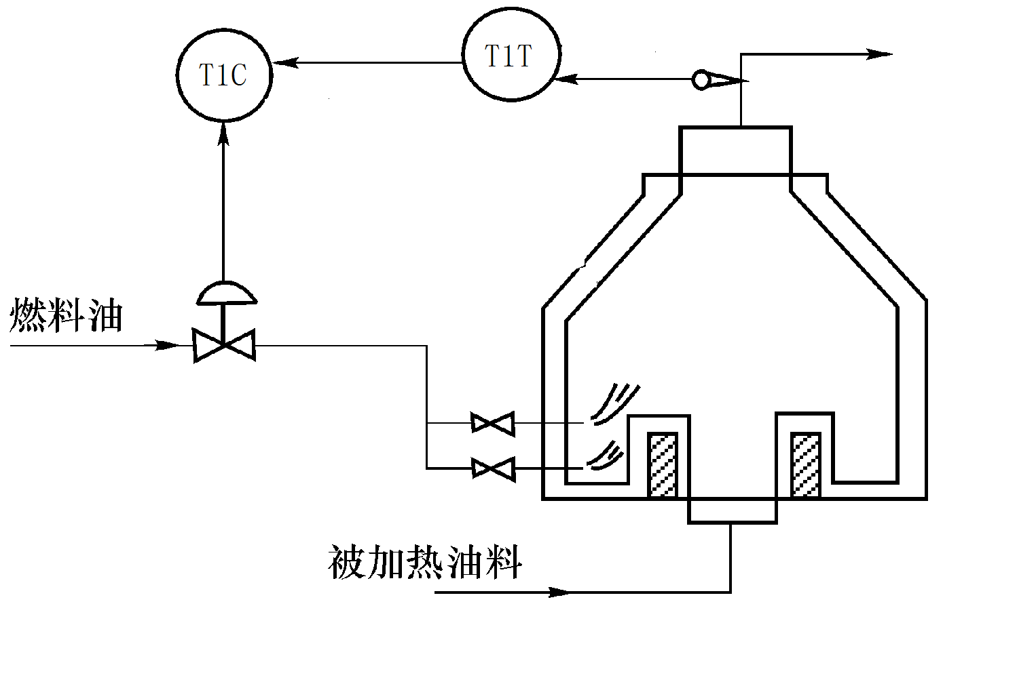
4.1 串级控制系统
4.1.1串级控制系统的组成
•以炼油厂管式加热炉控制为例。
(1)采用直接控制方案：选取出口温度为被控参数，燃料量为控制参数，如图所示。
东北大学秦皇岛分校

Slide 4
干扰：被加热油料流量和初温f₁(t);
燃料油扰动（组分，油压）f₂(t)；
配风，炉膛漏风和大气温度扰动f₃(t)
东北大学秦皇岛分校

Slide 5
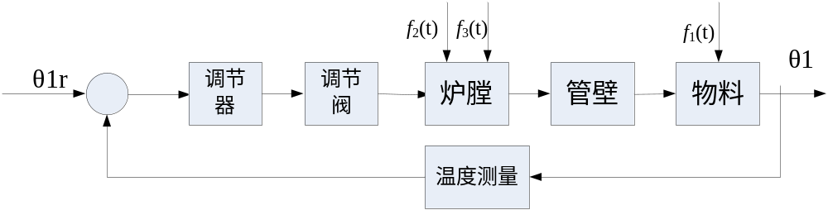
优点：所有对温度的干扰都包括在控制回路之中。
缺点：对燃油流量变化等干扰控制不及时，总滞后较大。
干扰：被加热油料流量和初温f₁(t);
燃料油扰动（组分，油压）f₂(t)；
配风，炉膛漏风和大气温度扰动f₃(t)
东北大学秦皇岛分校

Slide 6
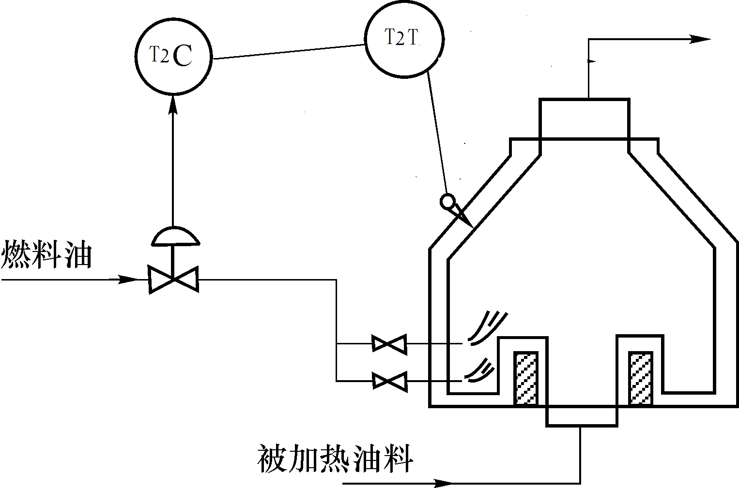
(2)采用间接控制方案，以炉膛温度为被控参数：如图所示。
干扰：被加热油料流量和初温f₁(t);
燃料油扰动（组分，油压）f₂(t)；
配风，炉膛漏风和大气温度扰动f₃(t)
东北大学秦皇岛分校

Slide 7
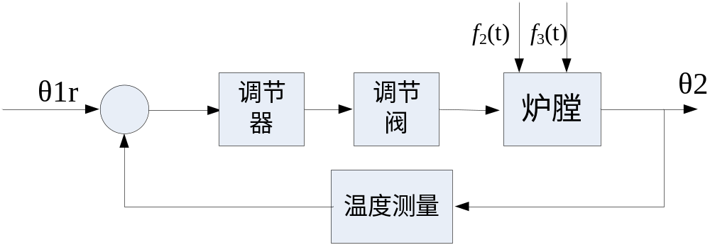
•
优点：能及时而有效地克服来自燃料油压力方面的干扰。
缺点：燃料油控制只起辅助作用；放弃炉出口温度控制将无法克服来自原料流量和温度等方面的干扰。
干扰：被加热油料流量和初温f₁(t);
燃料油扰动（组分，油压）f₂(t)；
配风，炉膛漏风和大气温度扰动f₃(t)
东北大学秦皇岛分校

Slide 8
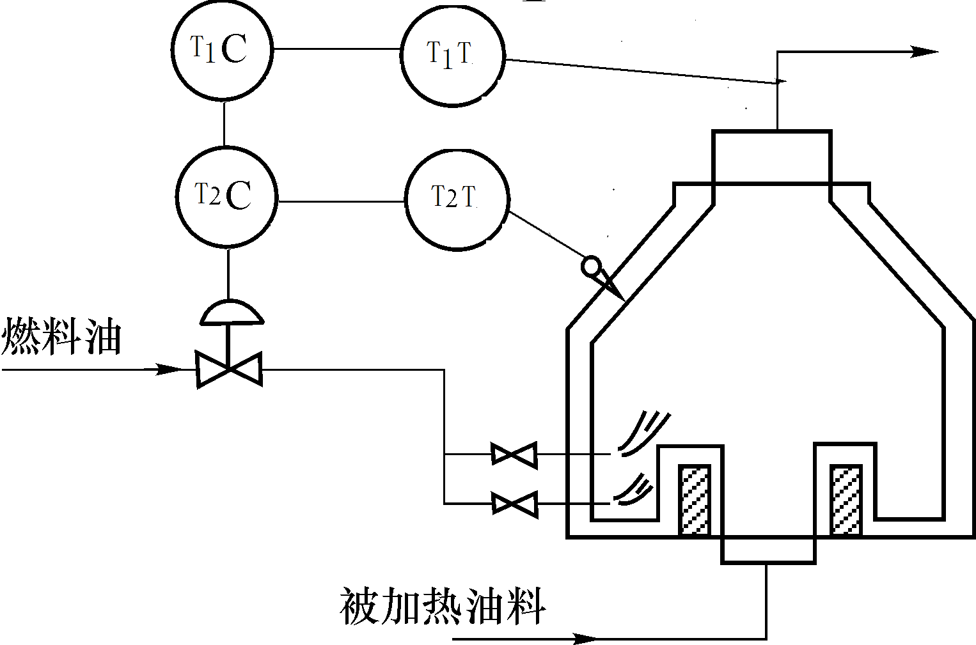
温度温度串级
将前述方案综合起来，即得串级控制系统如图所示。
东北大学秦皇岛分校

Slide 9
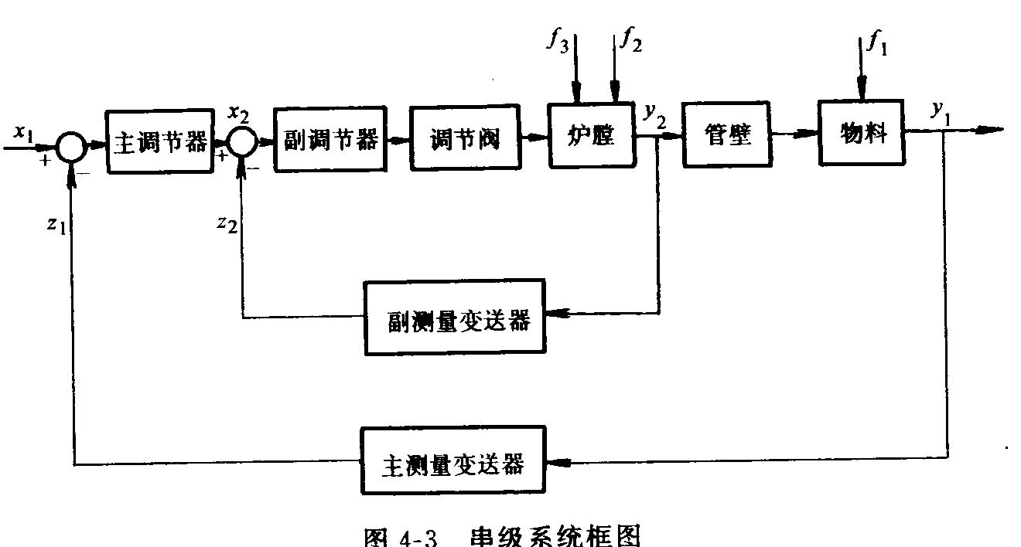
方框图
特征：两台控制器串联在一起，控制一个调节阀。
东北大学秦皇岛分校

Slide 10
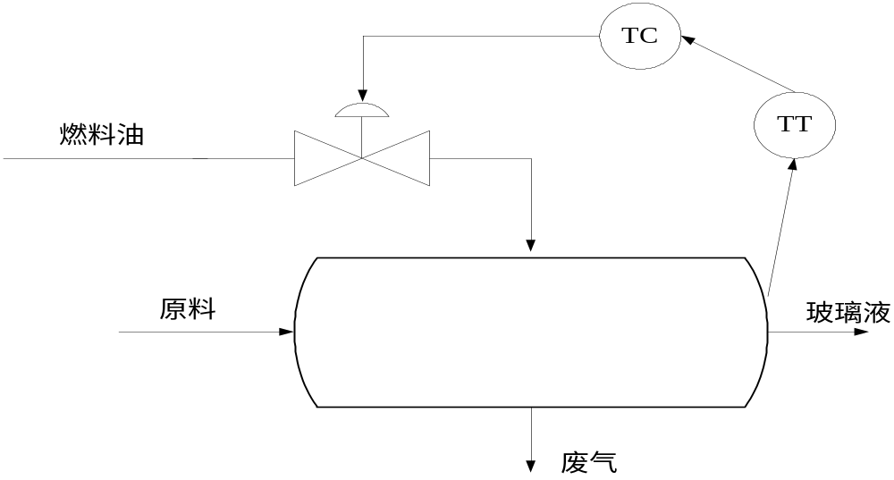
温度流量串级
例：
图4-1 玻璃熔窑温度控制系统
东北大学秦皇岛分校

Slide 11
为了实现温度控制，可采用如下几种方案：
1．温度定值控制
东北大学秦皇岛分校

Slide 12
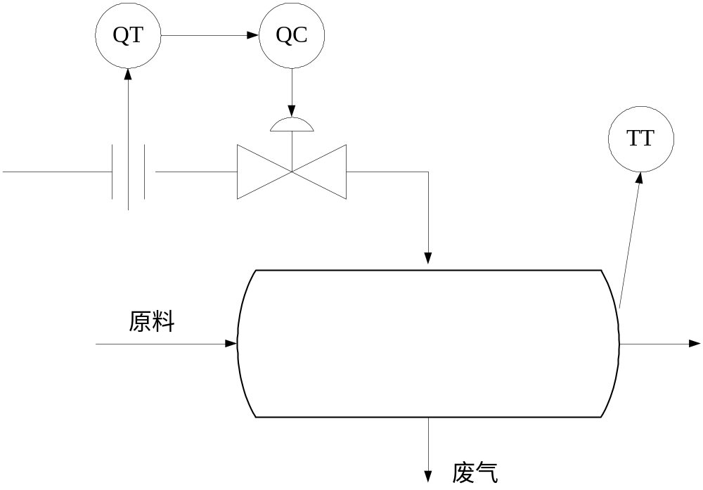
2．燃油流量定值控制 （如图4-2所示 ）
图4-2 玻璃熔窑的燃油流量定值控制
东北大学秦皇岛分校

Slide 13
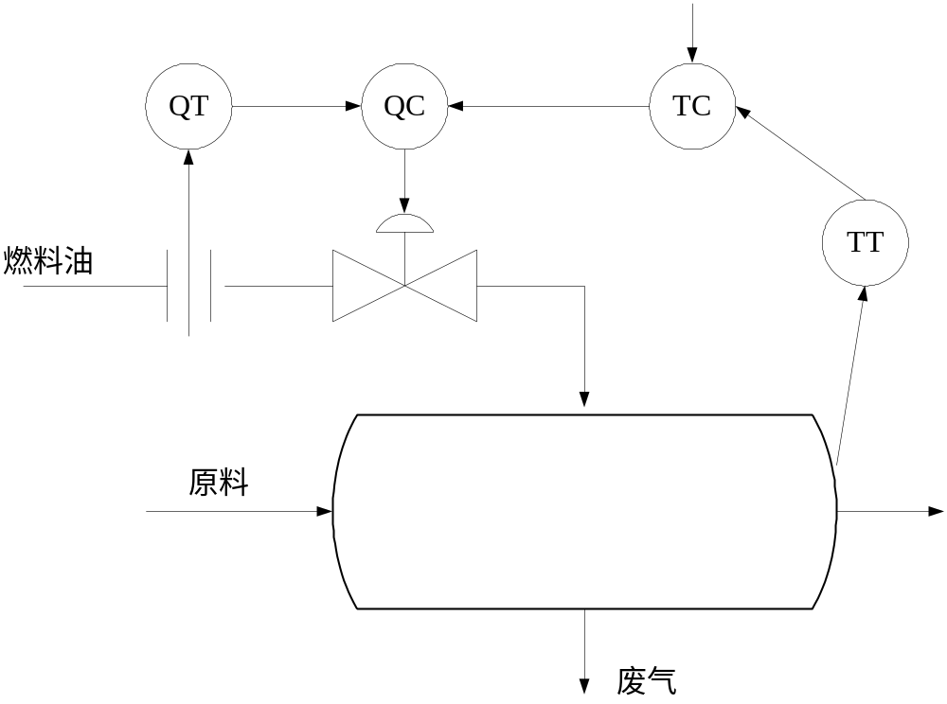
3．串级温度控制 （如图4-3所示 ）
图4-3 玻璃熔窑温度串级控制系统
东北大学秦皇岛分校

Slide 14
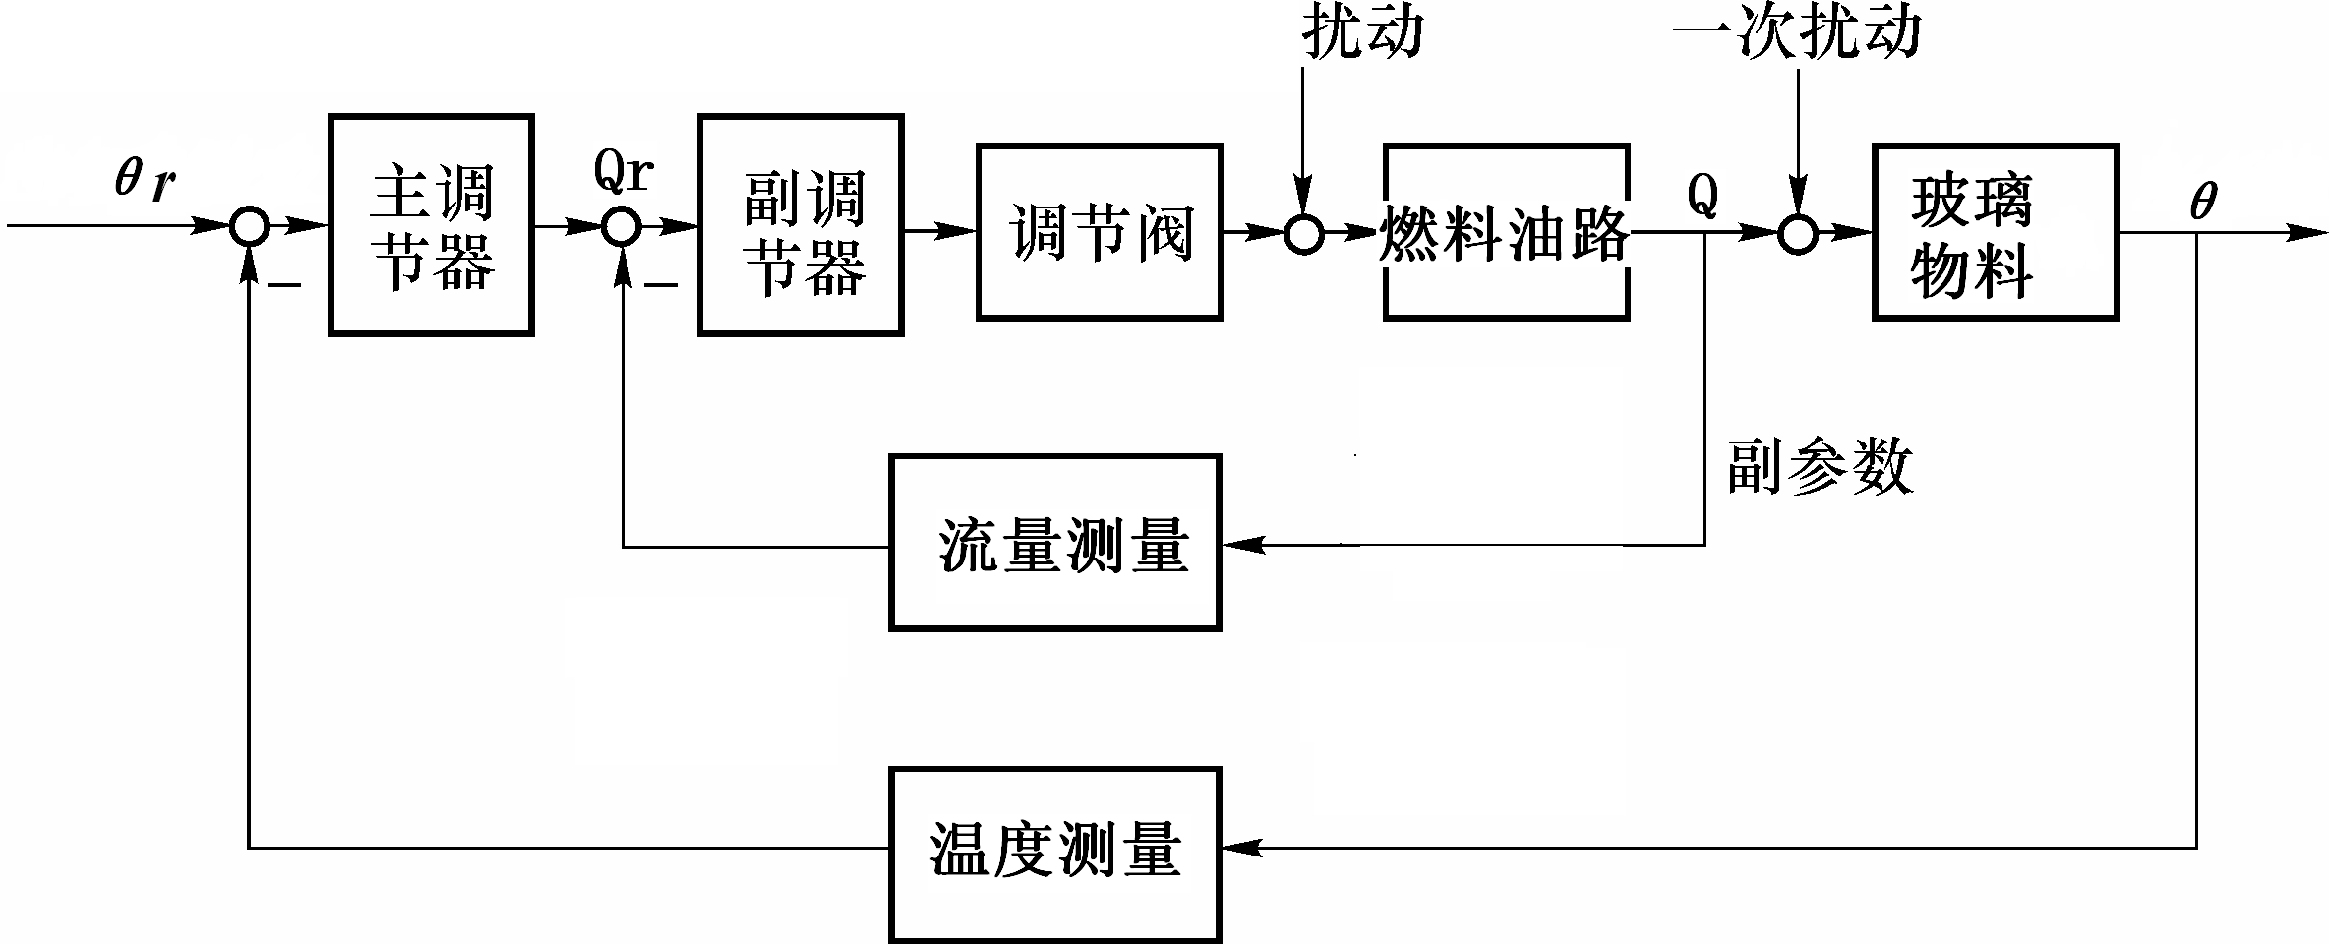
东北大学秦皇岛分校

Slide 15
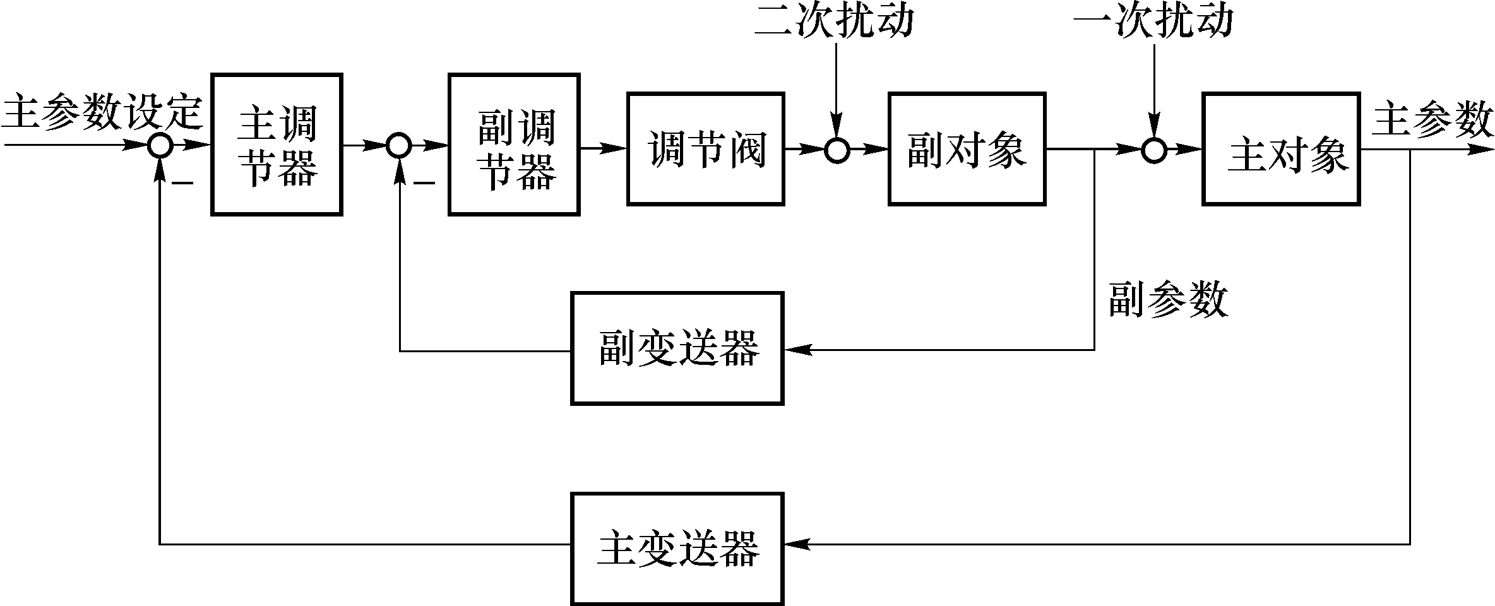
图4-4 串级控制系统框图
东北大学秦皇岛分校

Slide 16
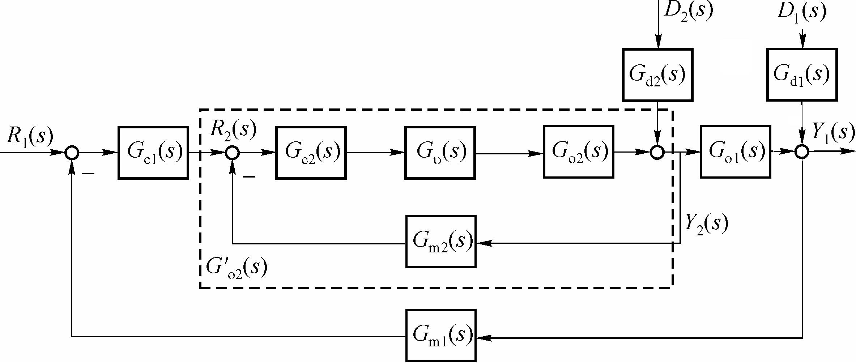
东北大学秦皇岛分校

Slide 17
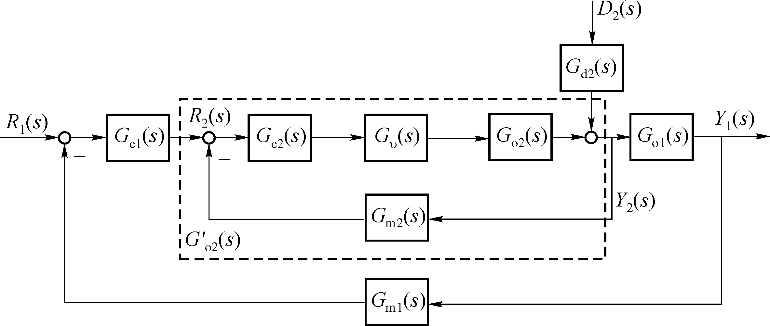
4.1.2 串级控制系统的特性分析
1. 能迅速克服进入副回路扰动的影响
图4-5 串级控制系统方框图
东北大学秦皇岛分校

Slide 18
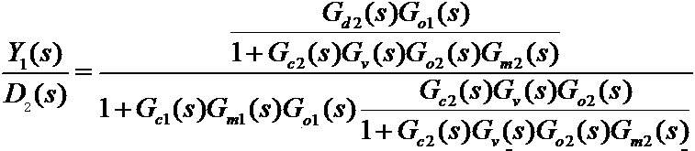
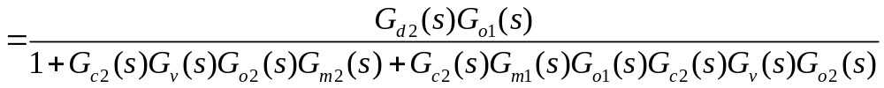
二次干扰对主参数的传递函数：
东北大学秦皇岛分校

Slide 19
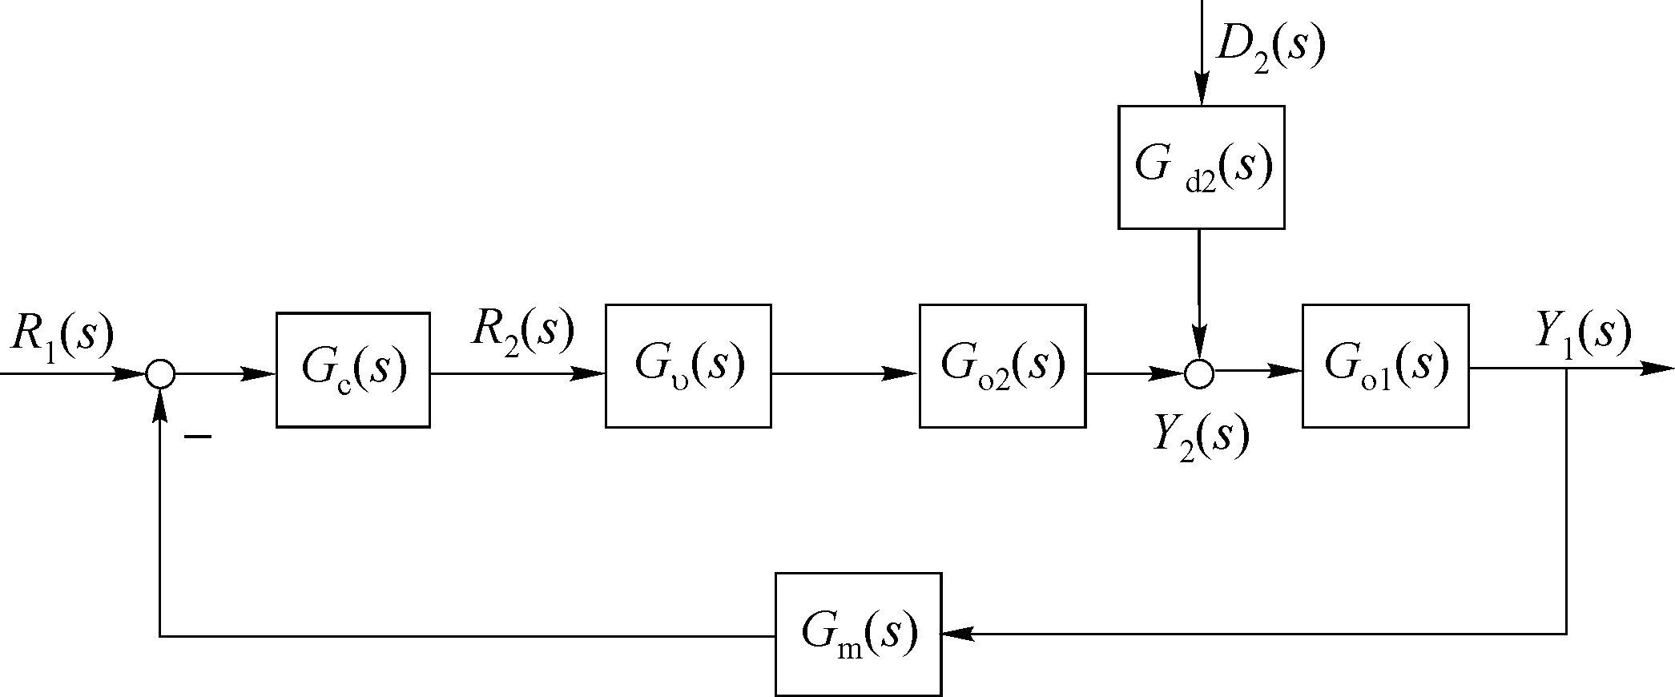
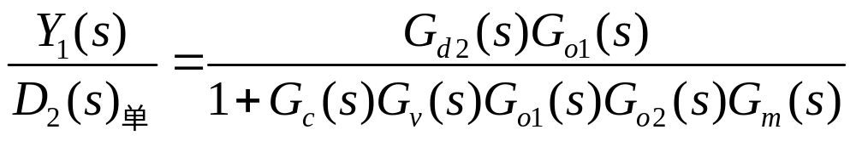
图4-6 单回路系统方框图
东北大学秦皇岛分校

Slide 20
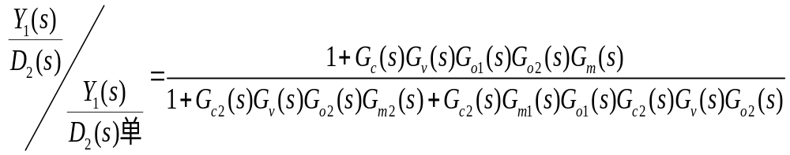
先假定G_{c}(s)= G_{c1}(s)，且注意到单回路系统中的Gm(s)就是串联系统中的G_{ml}(s)，可以看到，在s上式中，分母比分子中多了一项，即G_{c2}(s) G_{v}(s) G_{o2}(s) Gm₂(s)。这项乘积的数值一般是比较大的，因此，上式的值是远小于１的。
东北大学秦皇岛分校

Slide 21
2. 提高了系统的工作频率
串级系统的工作频率高于单回路系统的工作频率
东北大学秦皇岛分校

Slide 22
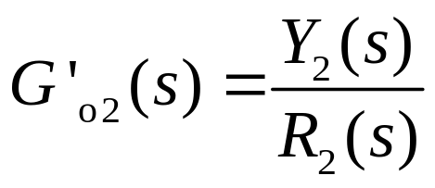
东北大学秦皇岛分校

Slide 23
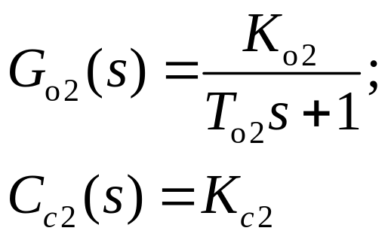
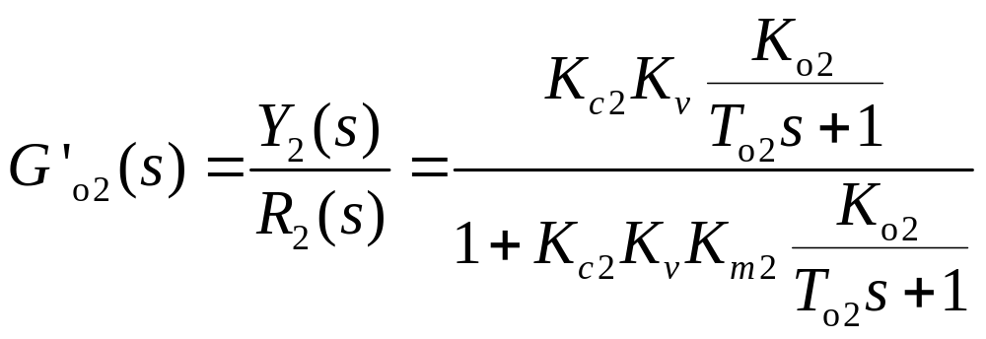
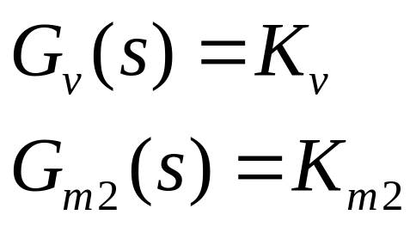
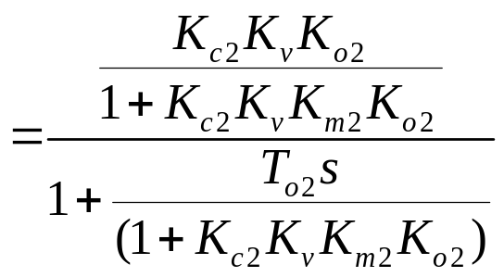
假设副回路中各环节传递函数为
东北大学秦皇岛分校

Slide 24
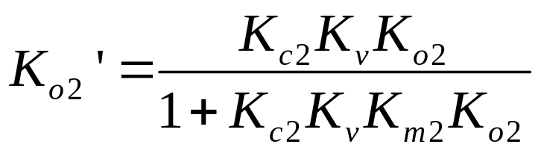
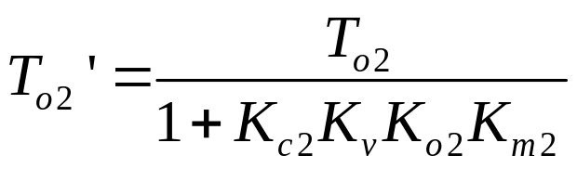
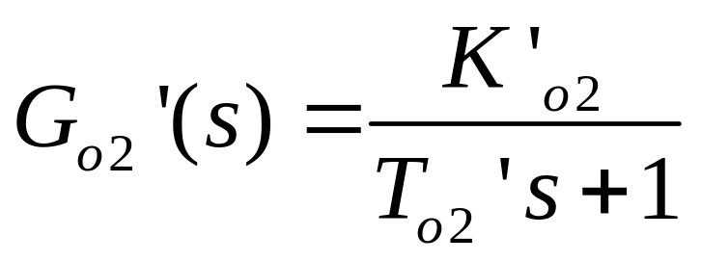
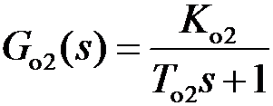
令
时间常数缩小了
东北大学秦皇岛分校

Slide 25
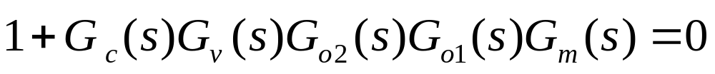
工作频率ω
东北大学秦皇岛分校

Slide 26
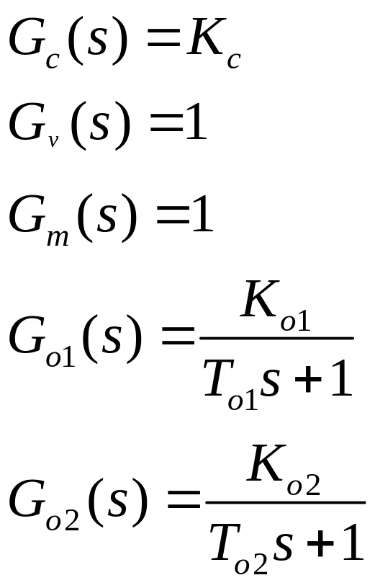
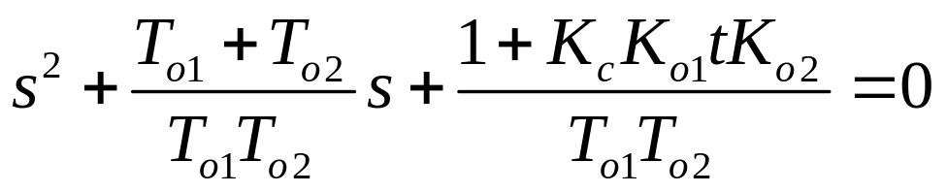
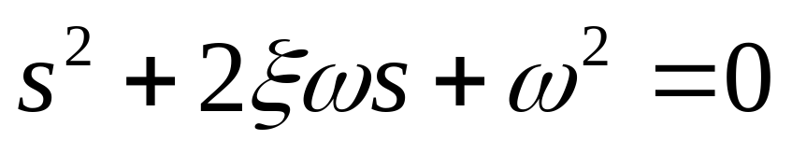
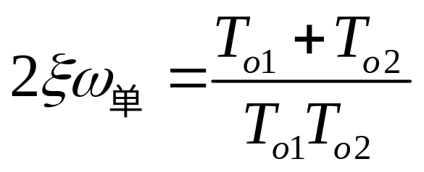
东北大学秦皇岛分校

Slide 27
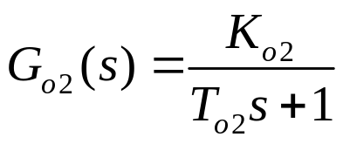

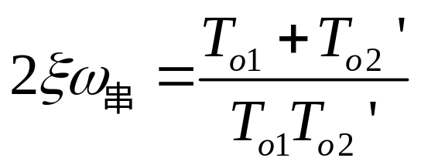
东北大学秦皇岛分校

Slide 28
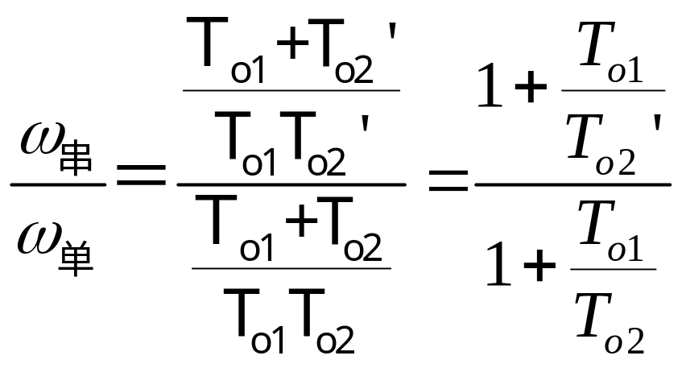
由于T_{o2}’<T_{o2},所以 ω_{串}>ω_{单}
东北大学秦皇岛分校

Slide 29
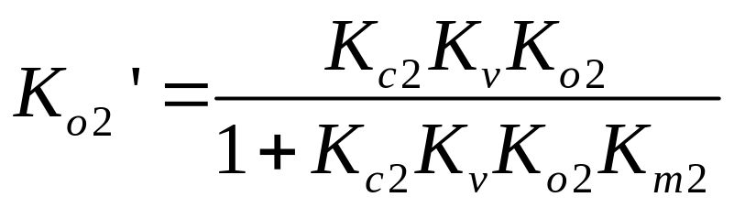
3.对负荷变化具有一定的自适应能力
东北大学秦皇岛分校

Slide 30
从另一方面看，由于副回路通常是一个流量随动系统，当系统操作条件或负荷改变时，主调节器将改变其输出值，副回路能快速跟踪及时而又精确地控制流量，从而保证系统的控制品质。从上述两个方面看，串级控制系统对负荷的变化有一定自适应能力。
东北大学秦皇岛分校

Slide 31
串级控制系统的特点：
(1)由于副回路的存在，减小
了对象的时间常数，缩短了控
制通道，使控制作用更加及时
(2)提高了系统的工作频率，
使振荡周期减小，调节时间
缩短，系统的快速性增强了
(3)对二次干扰具有很强的克
服能力，对克服一次干扰的
能力也有一定的提高。
(4)对负荷或操作条件的变化
具有一定的自适应能力
东北大学秦皇岛分校

Slide 32
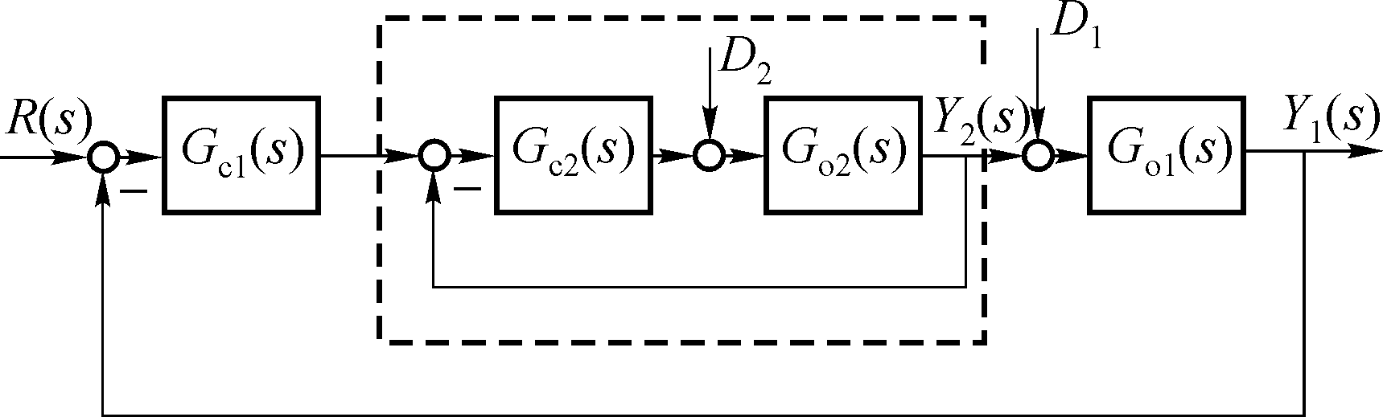
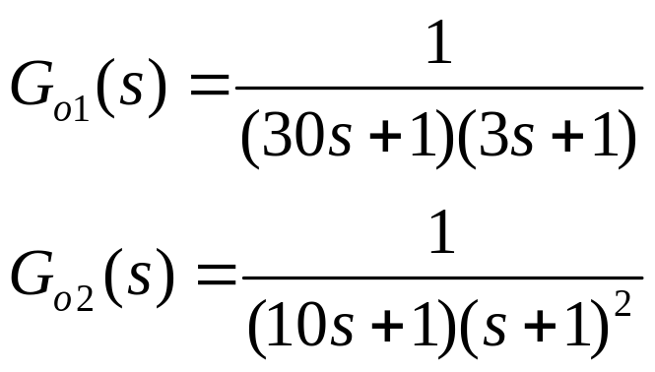
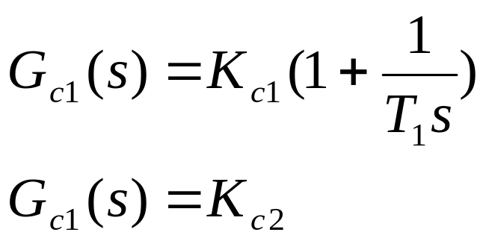
例：
东北大学秦皇岛分校

Slide 33
控制品质指标 | 简单控制系统 | 串级控制系统
 | K_{c1}=3.7 T_{I}=38 | K_{c2}=10 K_{c1}=8.4 T_{I}=13.8
衰减率 | 0.75 | 0.75
残偏差 | 0 | 0
系统工作频率 | 0.087 | 0.23
二次扰动下的短期最大偏差 | 0.24 | 0.011
一次扰动下的短期最大偏差 | 0.3 | 0.11
东北大学秦皇岛分校

Slide 34
4.1.3 串级控制系统的设计
一个设计合理的串级控制系统，当干扰从副回路进入时，其最大偏差将会减小到单回路控制系统时的1/10～1/100。干扰从主回路进入，最大偏差也会缩小到单回路控制系统时1/3~1/5。
东北大学秦皇岛分校

Slide 35
1、主变量的选择
选择直接或间接地反映生产过程的产品产量、质量、节能、环保以及安全等控制目的的参数作主变量。
在条件许可的情况下，尽量选择直接反映控制目的的参数为主变量，不行时可选择与控制目的有某种单值对应关系的间接参数作为主变量；
所选的主变量必须有足够的变化灵敏度；还应考虑工艺上的合理性和实现的可能性。
选
择
原
则
是
东北大学秦皇岛分校

Slide 36
2、副变量的选择
副回路的设计质量是保证发挥串级控制系统优点的关键。
东北大学秦皇岛分校

Slide 37
(1)应使主要的和更多的干扰落入副回路
尽可能地把更多的干扰纳入副回路，特别是那些变化剧烈、幅度最大、频繁出现的主要干扰包括在副回路中，一旦出现，副回路首先把它们克服到最低程度，减小它们对主变量的影响，从而提高控制质量。
注意：副回路不能包含全部干扰
东北大学秦皇岛分校

Slide 38
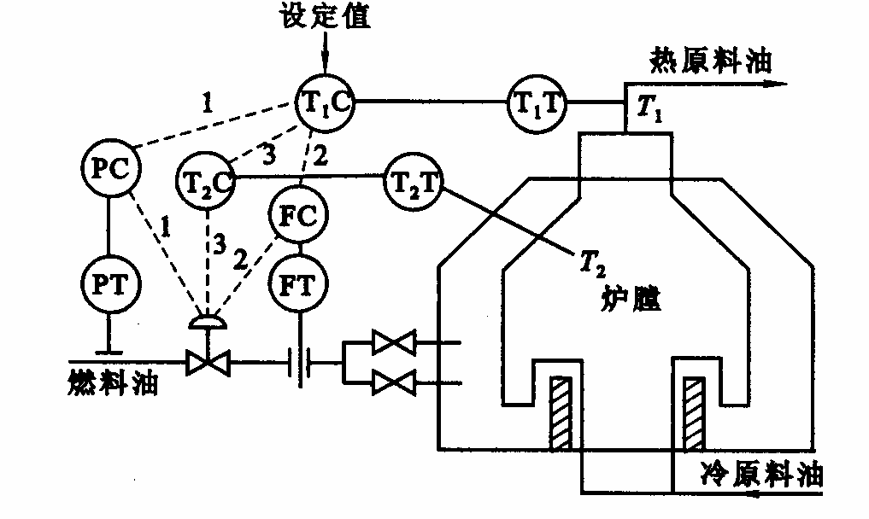
可供选为副变量的有燃料油的阀前压力、
燃料油的流量及炉膛温度。
东北大学秦皇岛分校

Slide 39
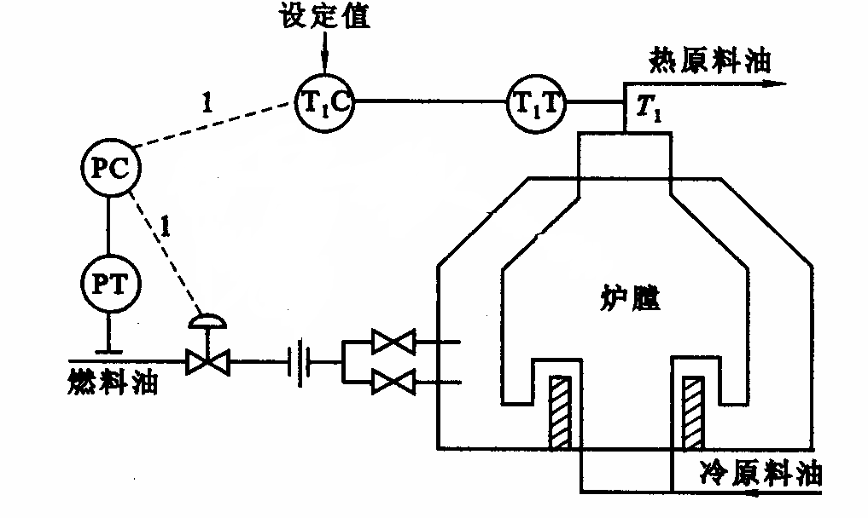
如果燃料油的压力波动是生产过程中的主要干扰，选择燃料油阀前压力作为副变量构成出口温度与阀前压力串级控制系统，如图中虚线1。
东北大学秦皇岛分校

Slide 40
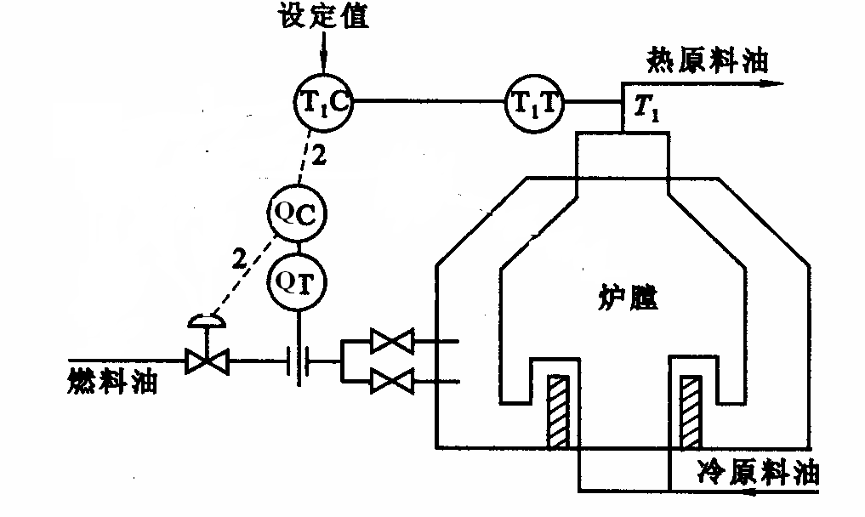
选择燃料流量为副变量构成温度—流量串级控制系统，如图中虚线2。
东北大学秦皇岛分校

Slide 41
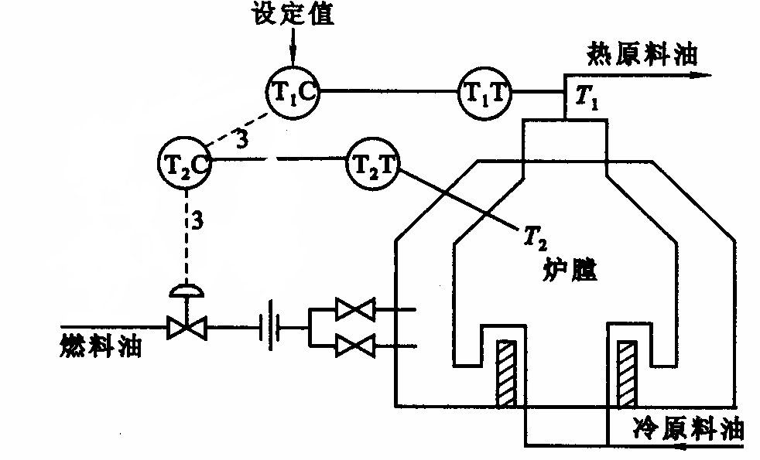
假若燃料的压力和流量都比较稳定，而生产过程中原料油的流量却频繁波动，或原料油的入口温度受外界影响波动较大，上述两个方案都是不可行的，因为它们没有把主要干扰纳入副回路之中。
东北大学秦皇岛分校

Slide 42
这时应将炉膛温度选作副变量构成图中虚线3的温度—温度串级控制系统就显得更为合理了。更多的次要干扰也包括在副回路中了，例如燃料油热值的变化、原料油组分的变化、助燃风的流量波动、烟囱抽力的变化等等。
东北大学秦皇岛分校

Slide 43
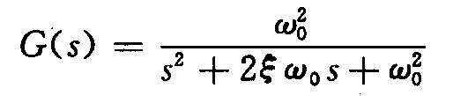
(2)应使主、副对象的时间常数匹配
从回路的频率特性来分析回路都分别看作是一个二阶振荡系统。
二阶系统的闭环传递函数为
东北大学秦皇岛分校

Slide 44
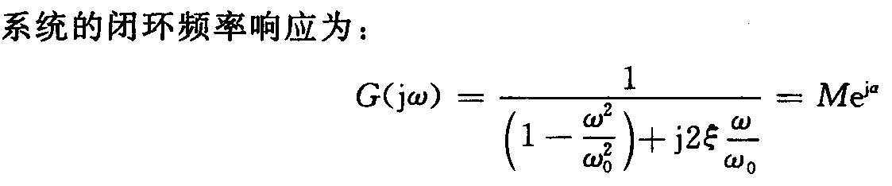
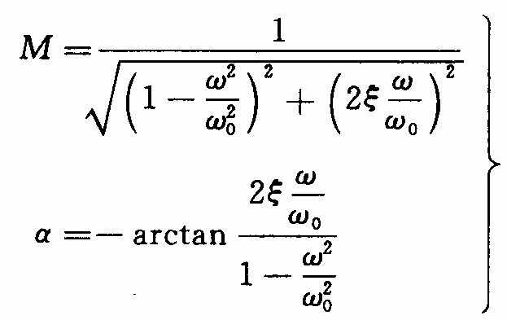
东北大学秦皇岛分校

Slide 45
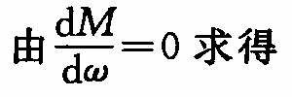

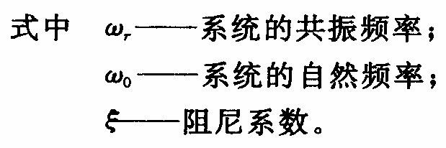
东北大学秦皇岛分校

Slide 46
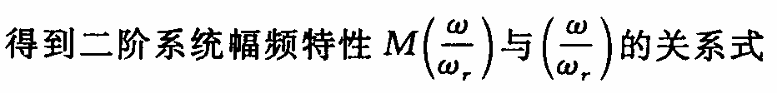
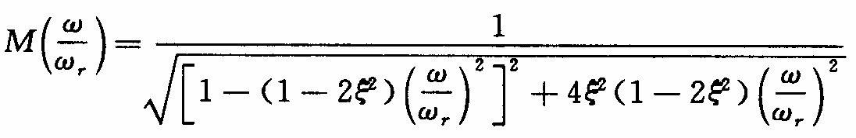

东北大学秦皇岛分校

Slide 47

东北大学秦皇岛分校

Slide 48

当外界干扰频率小于1/3ω_{r}或大于 ω_{r} ，系统的增幅是很小的，甚至没有增幅。
如果外界干扰频率进入1/3ωr到 ωr之间时，系统的幅值增大，振荡加剧，甚至发生共振。
东北大学秦皇岛分校

Slide 49

共振区：
副回路一直受主回路的干扰，所以：
主回路工作频率ω_{d1}相当于作用于副回路得到干扰频率，主回路和副回路之间的共振区为：
副回路输出也是主回路的干扰，二者互相干扰，容易发生“共振效应”
东北大学秦皇岛分校

Slide 50

要避免共振效应，应是：
东北大学秦皇岛分校

Slide 51


另外根据二阶系统闭环传递函数的特征方程可知系统的工作频率ωd与系统的自然频率ωo
有如下关系：
ωd=ωo
对于小的阻尼系数ζ，ωr和ωd的值几乎相等。
如果分别将主、副回路都整定到4；1的衰减振荡，即ζ=0．216时，它们的工作频率ωd与其对应的共振频率ωr近似相等。即
ω_{dl}＝ω_{rl} ω_{d2}=ω_{r2}
东北大学秦皇岛分校

Slide 52

避免“共振效应”的条件是：
为确保串级控制系统不受到“共振效应” ，一般取
ω_{d2}=(3～10)ω_{d1}
根据系统的工作频率与对象的时间常数近似成反比关系，在选择副变量时，应考虑主、副对象时间常数的匹配关系，通常取
T₀₁=(3～10)T_{O2}
东北大学秦皇岛分校

Slide 53
分析可知
(1)当T₀₁/T₀₂>10时，则T₀₂很小，副回路包括的干扰很少，作用未发挥。
(2)当T₀₁/T₀₂<3时，说明T₀₂过大，副回路的控制作用不及时。
(3)当T₀₁/T₀₂≈1时，主、副回路易出现“共振效应”。
•一般认为：T₀₁/T₀₂=3∼10 较合适。
•究竟T₀₂取多大为好，应按具体情况确定。若欲快速克服主干扰，则小一点为好；若欲克服对象的大滞后，可取大点；若欲克服对象的非线性，则T₀₁/T₀₂宜取大一些。
东北大学秦皇岛分校

Slide 54
(3)应考虑工艺上的合理性、可能性和经济性
①副变量的选择，应考虑工艺上主、副变量有对应关系，即调整副变量能有效地影响主变量，而且可以在线检测。
②串级控制系统的设计，有时从控制角度看是合理的、可行的，但从工艺角度看，却是不合理的。这时就应该根据工艺的具体情况改进设计。
东北大学秦皇岛分校

Slide 55
③在副回路的设计中，若出现几个可供选择的方案时，应把经济原则和控制品质要求有机地结合起来。
在保证生产工艺要求的前提下，尽量选择投资少、见效快，成本低、效益高的方案。
这个思想应作为工程设计人员的指导原则。
东北大学秦皇岛分校

Slide 56
3、主、副控制器的选择
包括主、副控制器控制规律的选择，控制器正、反作用的选择以及控制器积分饱和的预防。
东北大学秦皇岛分校

Slide 57
(1)控制规律的选择
一般说来有下列四种情况：
①主变量是生产工艺的重要指标。控制品质要求较高，超出规定范围就要出次品或发生事故。
副变量的引入主要是通过闭合的副回路来保证和提高主变量的控制精度。
这是串级控制系统的基本类型。
东北大学秦皇岛分校

Slide 58
生产工艺对主变量的控制品质要求高，因而主控制器宜选择PI控制作用。为了克服对象的容量滞后，进一步提高主变量的控制质量，可再加入微分作用，即选择PID控制。
对于副控制器，因对副变量的控制品质要求不高，一般选P作用就行了。此时引入积分作用反而减弱了副回路的快速性。
东北大学秦皇岛分校

Slide 59
②对主变量的控制要求较高，对副变量的控制要求也不低。为了使主变量在外界干扰作用下不至于产生余差，主控制器选择PI作用；
为了克服进入副环干扰的影响，保证副变量也达到一定的控制品质要求，副控制器也选择PI作用。
东北大学秦皇岛分校

Slide 60
③对主变量的控制要求不高，允许在一定范围内波动。
要求副变量能够快速、准确地跟随主控制器的输出而变化。
此时主控制器选择P作用，副控制器应选择PI作用。
④对主变量的控制要求不十分严格，对副变量的控制品质要求也不高。
主、副控制器均可选择P作用。
东北大学秦皇岛分校

Slide 61
(2)控制器正、反作用方式的选择
如果输入控制器的测量信号增大，控制器是比例作用时的输出也增大，则称其作用方式为正作用，否则为反作用。
东北大学秦皇岛分校

Slide 62
判别式法
正反作用方式确定的基本原则是保证系统成为负反馈。
副控制器按单回路方式选择:
(副控制器+/-)(控制阀+/-)(副对象+/-)=(-)
控制阀：气开为正，气关为负
副对象：控制量增加，副被控量增加，为正。
主控制器按下式确定:
(主控制器+/-)(副对象+/-)(主对象+/-)=(-)
东北大学秦皇岛分校

Slide 63
(3)主、副控制器的防积分饱和措施控制规律的选择
控制器具有积分作用。当系统长时间存在偏差而不能消除时，控制器将出现积分饱和现象。这一现象将造成系统控制品质下降甚至失控。在串级控制系统中，如果副控制器只是P作用，而主控制器是PI或PID控制时，出现积分饱和的条件与单回路控制系统相同，利用外部积分反馈法，只要在主控制器的反馈回路中加一个间歇单元就可以有效地防止积分饱和。
东北大学秦皇岛分校

Slide 64


如果主、副控制器都具有积分作用，积分饱和的情况比单回路控制系统要严重得多，存在着两个控制器输出都达到极值点的可能，若如此，串级控制系统的失控范围要比单回路控制系统积分饱和时失控范围大得多。
东北大学秦皇岛分校

Slide 65

1)副控制器防止积分饱和的方法和单回路控制系统的方法相同，采用外部积分反馈法。
东北大学秦皇岛分校

Slide 66


2）防止主控制器积分饱和的原理如下:
在动态过程中，主控制器的输出为：
东北大学秦皇岛分校

Slide 67

系统处于正常工作时，Y₂应不断跟踪R₂，即有Y₂(s)＝R₂(s)，此时主控制器的输出可以写成
R₂(s)＝K_{cl}E_{l}(s)+1/(T_{n}s+1)Y₂(s)
东北大学秦皇岛分校

Slide 68
此时主控制器具有PI控制作用。与通常采用主控制器输出R₂作为正反馈信号时一致。
东北大学秦皇岛分校

Slide 69
当副回路由于某种原因而出现长期偏差时，即R₂(s)≠Y₂(s)时，
R₂(s)＝K_{cl}E_{l}(s)+1/(T_{n}s+1)Y₂(s)
则主控制器的输出R₂与其输入信号之间仅存比例关系。此时的Y₂只是主控制器输出的一个偏置值。
东北大学秦皇岛分校

Slide 70
在稳态时有：
r₂＝K_{c1}e_{l}+y₂
这就是说，r₂不会因副回路偏差的长期存在而发生积分饱和。
东北大学秦皇岛分校

Slide 71
4.3 串级控制系统整定方法
两个控制器的参数都需要进行整定。
其中任一个控制器任一参数值发生变化，对整个串级系统都有影响，因此，串级控制系统的参数整定要比单回路控制系统复杂一些。
东北大学秦皇岛分校

Slide 72
参数整定的实质都是相同的，通过改变控制器的参数来改善控制系统的静、动态特性，从而获得最佳的控制过程。
东北大学秦皇岛分校

Slide 73
串级控制系统从主回路看，它是一个定值控制系统，因而其控制品质指标和单回路控制系统一样。
从副回路来着，它是一个随动系统，一般来讲对它的控制品质要求并不高，只要能准确、快速地跟随主控制器的输出而变化就行了。
东北大学秦皇岛分校

Slide 74
由于两个控制器完成任务的侧重点不同，对控制品质的要求也就往往不同。必须根据各自完成的任务和控制品质要求去确定主、副控制器的参数。
整定参数的方法可分为以下三种。
东北大学秦皇岛分校

Slide 75
1、逐步逼近法
依次整定副回路、主回路，然后循环进行，逐步接近主、副控制回路的最佳整定的一种方法。
东北大学秦皇岛分校

Slide 76
其步骤如下：
(1)首先整定副回路。断开主回路，将副回路按照单回路控制系统的整定方法进行整定，求取副控制器的整定参数，得到第一次整定值，记作[G_{c2}]₁。
东北大学秦皇岛分校

Slide 77
(2)整定主回路。把刚整定好的副回路看作是主回路中的一个环节，对主回路仍按单回路控制系统的整定方法求取主控制器的整定参数，记作[G_{c1}]₁。
东北大学秦皇岛分校

Slide 78
(3)再次整定副回路。此时主、副回路都已闭合。在主控制器参数为[Gc1]1的条件下，将副回路仍按单回路控制系统再次进行整定，得到副控制器新的整定参数[Gc2]2。至此已完成一个循环的整定。
东北大学秦皇岛分校

Slide 79
(4)重新整定主回路。
同样是在两个回路都闭合、副控制器的参数为[G_{c2}]₂的条件下，按单回路重新整定主回路，得到主控制器的新参数[G_{c1}]₂ 。
东北大学秦皇岛分校

Slide 80
比较已整定的参数和控制品质，如果满意了，整定工作就此结束。如果不满意，再依次按上面的3、4步骤继续进行，直到满意为止。
此种方法比较繁琐费时，尤其是副控制器也采用PI控制作用时。
逐步逼近法在一般情况下很少采用。
东北大学秦皇岛分校

Slide 81
2、两步整定法
这种整定方法的理论根据是由于主、副对象的时间常数相差很大，则主、副回路的工作频率差别很大，当副回路整定好以后，将副回路视作主回路的一个环节来整定主回路时，可认为对副回路的影响很小，甚至可以忽略。
当副控制器整定好以后，再去整定主控制器时，虽然多少会影响到副变量的控制品质，但只要保证主变量的控制品质，副变量的控制品质差一点也是允许的。
东北大学秦皇岛分校

Slide 82
两步法的整定步骤如下：
(1)在生产工艺稳定，主、副回路都处于闭合条件下，主、副控制器均采用纯比例控制作用。
将主控制器的比例度δ₁置于100％。按单回路系统的衰减曲线法整定副回路。例如按4:1的衰减曲线进行整定。将副控制器的比例度δ₂由大到小调整，直到副变量的过渡过程曲线呈4：1衰减振荡为止。记下此时的比例度δ_{2s}，从记录纸上量得此时的衰减振荡周期T_{2s}。
东北大学秦皇岛分校

Slide 83
(2)在副控制器的比例度仍为δ_{2s}的情况下，将副回路看作是主回路的一个环节，用同样的方法将主控制器的比例度δ₁由大到小调节，直到主变量的过渡过程曲线呈4:1衰减振荡为止。
记下此时主控制器的比例度δ_{ls}，量出主变量振荡周期T_{1s}。
东北大学秦皇岛分校

Slide 84
(3)由已求得的δ_{2s}、T_{2s}，和δ_{1s}、T_{1s}的值，结合主、副控制器的选型，按照单回路控制系统的衰减曲线法整定参数的经验公式，分别计算出主、副控制器的最佳参数值。
(4)按照“先副后主”、“先P再I后D”的顺序，将计算出的参数设置到控制器上，作一些扰动试验，观察过渡过程曲线，作适当的参数调整，直到控制质量最佳。
东北大学秦皇岛分校

Slide 85
3、一步整定法
两步整定法虽然比逐步逼近法简便得多，但仍然要分两步进行整定，要寻求两个4 :1的衰减振荡过程。因而仍比较麻烦。
一步整定法，是根据经验先确定副控制器的比例度，然后按照单回路控制系统的整定方法整定主控制器的参数。
东北大学秦皇岛分校

Slide 86
一步整定法的理论根据在串级控制系统的方框图中，如果把副回路等效看成为一个完成“粗调”任务的控制器，整个串级控制系统可以看作是两个控制器串联在一起的单回路控制系统。
东北大学秦皇岛分校

Slide 87

一步整定法的具体步骤：
①选择副控制器的比例度δ₂，使副回路按纯比例控制运行。
东北大学秦皇岛分校

Slide 88
②将系统投入串级控制状态运行，按单回路控制系统参数整定的方法对主控制器进行参数整定，使主变量的控制品质最佳。
东北大学秦皇岛分校

Slide 89
本章小结
1．掌握串级控制系统的组成原理；会画串级控制系统的原理方框图和工艺流程图；会分析其工作过程。
2．从理论上理解对串级控制系统的分析，掌握串级控制系统比单回路控制系统的四大优点，即：
东北大学秦皇岛分校

Slide 90
(1)减小了对象的时间常数，缩短了控制通道，使控制作用更加及时，提高了系统的响应速度。
(2)提高了系统的工作频率，在衰减比相同的条件下，缩短了调节时间。
(3)提高了系统的抗干扰能力，尤其是对二次干扰，具有超前控制作用。
(4)对负荷或操作条件的改变具有一定的自适应能力。
东北大学秦皇岛分校

Slide 91
3．设计串级控制系统时应掌握
(1)重点掌握副变量的选择原则。
①应将主要的和更多的干扰包括在副回路当中。
②应使主、副对象的时间常数成一定的匹配关系，即T_{ol}／T_{o2}＝3～10。
③应保证生产工艺的合理性、实现的可能性和投入产出的经济性。
东北大学秦皇岛分校

Slide 92
(2)应掌握主、副控制器控制作用的选择规律。
(3)应掌握主、副控制器正、反作用方式的选
择方法。
(4)应掌握主、副控制器防积分饱和的方法。
4.应掌握串级控制系统参数整定的三种方法，
即逐步逼近法、两步整定法和一步整定法。
东北大学秦皇岛分校

